Slide 1





Hoe ziet de pedagogische kwaliteit van de Vlaamse kinderopvang er uit?
Opzet en resultaten van de nulmeting
Prof. M. Vandenbroeck & Prof. F. Laevers

Slide 2
Doelstellingen van de nulmeting
Voor het eerst uitspraken doen over de pedagogische kwaliteit van opvang baby’s en peuters
  op basis van een representatieve steekproef
  aan de hand van het wetenschappelijke instrument
Basis om evoluties over meerdere jaren in kaart te kunnen brengen
Inzichten over beïnvloedende factoren
(bv.achtergrond van de kinderen, opvangvorm (gezin-groep), groepsgrootte, …)

Slide 3
Opzet nulmeting: Steekproef
Steekproef: 400 leefgroepen uit 400 verschillende opvanglocaties
 | Zelfstandige KDV | Erkende KDV | Aangesloten OO | Zelfst OO | TOTAAL
# Contact | 141 | 118 | 188 | 264 | 711
# Akkoord | 100 | 100 | 100 | 100 | 400
% Weiger | 17% | 9% | 21% | 43% | 25%

Slide 4
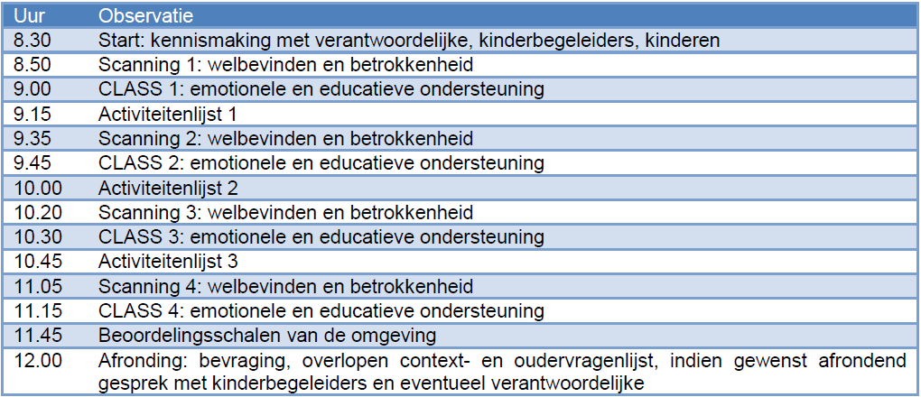
Opzet nulmeting: verloop bezoek

Slide 5
Nulmeting: respons en data
Aantal geobserveerde kinderen via ZIKO = 6.578 (25% baby’s en kruipers, 75% peuters)
684 cycli CLASS infant in 167 leefgroepen/locaties en 919 cycli CLASS TODDLER in 233 leefgroepen/locaties
Aantal deelnemende ouders = 3.172 (v/d bevraagde 4.892 = respons 64,8%)
400 omgevingsschalen en 1170 activiteitenlijsten, bijna steeds binnen
Aantal contextvragenlijsten = 375 (25 missings) – 93,8% respons

Slide 6
Inhoud schets resultaten nulmeting
Schets resultaten per dimensie:
Resultaten gewogen a rato voorkomen voorzieningstype!
  Welbevinden en Betrokkenheid
  Emotionele en educatieve ondersteuning
  Omgeving: scores omgevingsschaal en bevindingen activiteitenlijsten
  Resultaten bevraging ouders
Synthese over de dimensies heen
Voorbeelden van beïnvloedende factoren
Besluiten voor praktijk en beleid

Slide 7
Resultaten: Welbevinden en betrokkenheid
 | Gemiddeld | Min. | Max.
Welbevinden | 3.36 | 2.57 | 4.38
Betrokkenheid | 2.72 | 1.51 | 4.19

Slide 8
Emotionele & Educatieve ondersteuning: baby’s
Gemiddelde EM=3,63
Gemiddelde ED=2,45
Notes:
Ik zou bij deze slide zeker iets zeggen over de zwakst scorende sub-simensies aangezien die slide niet aan bod kan komen in beperkte tijdsbestek

Slide 9
Emotionele & Educatieve ondersteuning: peuters
Gemiddelde EM=3,60
Gemiddelde ED=1,93
Emotionele > Educatieve ondersteuning is internationale trend
Vlaanderen scoort vergelijkbaar met andere EU-landen, wel iets < dan Nederland op vlak educatieve ondersteuning bij peuters
Notes:
Ik zou bij deze slide zeker iets zeggen over de zwakst scorende sub-simensies aangezien die slide niet aan bod kan komen in beperkte tijdsbestek

Slide 10
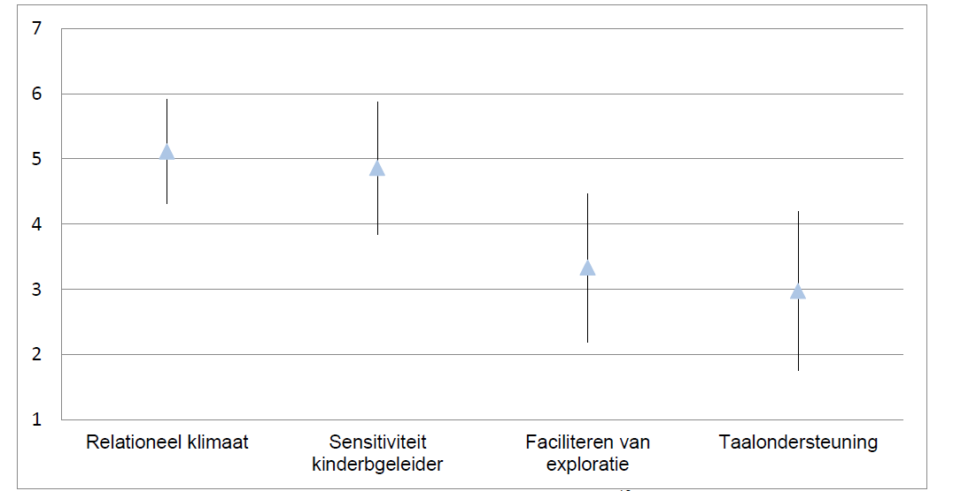
Emotionele & Educatieve ondersteuning: subdimensies bij baby’s

Slide 11
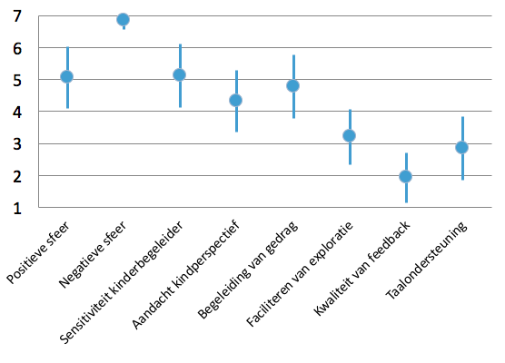
Emotionele & Educatieve ondersteuning: subdimensies bij peuters

Slide 12
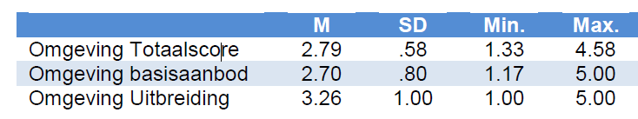
Omgeving: Resultaten observatieschalen
Notes:
Hier ook iets zeggen over de zwakst scorende indicatoren zonder die slide te moeten bespreken

Slide 13
Omgeving: Resultaten observatieschalen
Zwak:
Diversiteit
Variatie materialen & zones
Goed:
Dagorganisatie
Uitbreiding

Slide 14
Omgeving Activiteitenlijst:
meest voorkomende activiteitenclusters?
Motorische activiteiten | 70%
Sensopathisch spel | 58%
Rollenspel, fantasiespel, boeken, gesprek met begeleider, constructies, beeldende activiteiten, huiselijke activiteiten, opruimen | 30-40%
Puzzels, patronen, luisteren naar verhaal | 20-30%
Verbale en non verbale interactie met andere kinderen, observeren, muziek, spelletjes spelen | 10-20%
Uitstappen en excursies | 0,5%

Slide 15
Omgeving Activiteitenlijst:
Variatie in ervaringsgebieden ?
gemiddeld 3,59, dus goede variatie aan activiteiten die kinderen doen

Slide 16
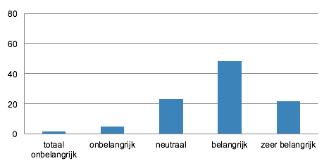
Resultaten bevraging ouders: Zoekproces
Mate waarin pedagogische motieven belangrijk waren bij zoektocht naar opvang
Pedagogische en praktische motieven beiden belangrijk
Ouders zien kinderopvang duidelijk als een pedagogisch milieu

Slide 17
Resultaten bevraging ouders: Communicatie
In welke mate op de hoogte van/over:
Gemiddeld goed op de hoogte van zorg voor kind
Ook op hoogte over ontwikkeling en beleving van kind
Minder over dagelijkse werking
Minst over de buurt
Verantwoordelijken beoordelen communicatie met ouders beter dan ouders

Slide 18
Ouders: kwaliteitsbeoordeling
Kwaliteit … | Gem
van manier waarop kinderbegeleiders met jouw kind omgaan | 4.38
van de eerervaringen van jouw kind | 4.36
van de beginperiode = inschrijving, wenperiode, eerste dagen in de opvang | 4.24
van algemene aspecten (o.a. naar ruimte, groepsgrootte, betaalbaarheid, …) | 4.23
van de dagelijkse werking | 4.12
Algemene tevredenheid ouders: 4,67 op 5
Maar: geen verband met door onderzoekers beoordeelde kwaliteit!
Tevredenheid is geen kenmerk van pedagogische proceskwaliteit

Slide 19
Synthese: de resultaten per/over dimensies
 | 1 (1-1,99) | 2 (2-2,99) | 3 (3-3,99) | 4 (4-5)
Welbevinden | 0 | 7,4 | 90,2 | 2,5
Betrokkenheid | 7,7 | 63,9 | 27,1 | 1,4
Emotionele ondersteuning - Baby’s | 0 | 17,3 | 55,9 | 26,2
Educatieve ondersteuning - Baby’s | 30,1 | 47,1 | 18,1 | 4,4
Emotionele ondersteuning - Peuters | 1,1 | 13,6 | 57,5 | 27,2
Educatieve ondersteuning - Peuters | 59,7 | 35,1 | 4,8 | 0
Omgeving | 6,0 | 57,3 | 34,1 | 2,6
Notes:
Welbevinden matig tot goed
Betrokkenheid matig tot zwak
Emotionele ondersteuning: matig tot goed
Educatieve ondersteuning: matig tot zwak
Basisaanbod matig tot laag
Uitbreiding matig tot goed

Slide 20
Synthese
3% groepsopvang en 9% gezinsopvang scoren op alle bovenstaande 5 dimensies (minstens) goed
0% gezinsopvang en 5% groepsopvang scoort op meerderheid dimensies niet goed
Ouders:
Vinden pedagogische kwaliteit belangrijk
¾ ervaart kwaliteit goed tot zeer goed, ¼ matig of minder
Maar tevredenheid is geen kenmerk van pedagogische kwaliteit
Notes:
Welbevinden matig tot goed
Betrokkenheid matig tot zwak
Emotionele ondersteuning: matig tot goed
Educatieve ondersteuning: matig tot zwak
Basisaanbod matig tot laag
Uitbreiding matig tot goed

Slide 21
Factoren die proceskwaliteit wel/niet beïnvloeden
(obv multivariate analyses)
Enkele van de bestudeerde factoren
Opvangvorm
Groepsgrootte (aantal geobserveerde kinderen in de leefgroep)
Aantal kinderen per begeleider
Dagverloop (cycli observaties)
Soort activiteiten
Variatie in ervaringsgebieden
Pedagogische ondersteuning en opleidingsniveau
(maar invloed niet kunnen nagaan)
Structurele kwaliteitskenmerken in geheel (model)

Slide 22
Factoren die proceskwaliteit wel/niet beïnvloeden
(obv multivariate analyses)
Opvangvorm: Gezins- versus groepsopvang
  Hoewel vaak zichtbare bivariate verschillen, toch niet de opvangvorm, wel andere kenmerken die van belang zijn!
  In Vlaanderen doen groepsopvang en gezinsopvang het ongeveer even goed voor alle dimensies van proceskwaliteit

Slide 23
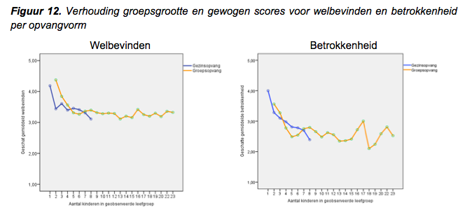
Factoren die proceskwaliteit wel/niet beïnvloeden
(obv multivariate analyses)
Illustratie invloed groepsgrootte op Welbevinden en Betrokkenheid
Aantal knd in leefgroep
Aantal knd in leefgroep

Slide 24
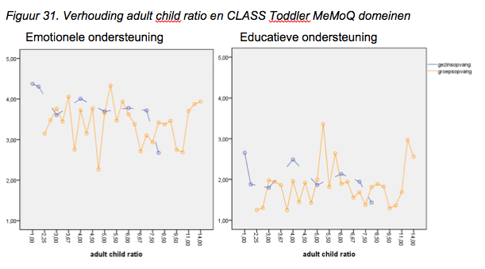
Factoren die proceskwaliteit wel/niet beïnvloeden
(obv multivariate analyses)
Aantal kinderen per begeleider
variatie, niet altijd duidelijke of significante trend
voor groepsopvang minder duidelijk en rechtlijnig patroon
Illustratie invloed op emotionele en educatie ondersteuning

Slide 25
Factoren die proceskwaliteit wel/niet beïnvloeden
(obv multivariate analyses)
Tijdstip in voormiddag

Slide 26
Factoren die proceskwaliteit wel/niet beïnvloeden
(obv multivariate analyses)
Type activiteit (vb babygroep)

Slide 27
Factoren die proceskwaliteit wel/niet beïnvloeden
(obv multivariate analyses)
Type activiteit (vb peutergroep)

Slide 28
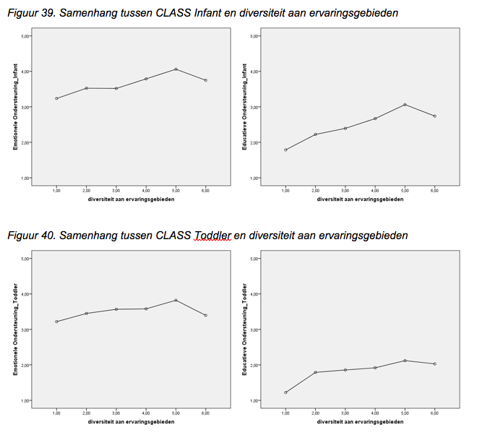
Factoren die proceskwaliteit wel/niet beïnvloeden
(obv multivariate analyses)
Variatie in ervaringsgebieden

Slide 29
Factoren die proceskwaliteit wel/niet beïnvloeden
(obv multivariate analyses)
Wel of niet IKT
Voorzieningen met IKT slagen er in om meer kansengroepen te beriken
Voorzieningen met IKT slagen er in om met anderstalige kinderen een zelde kwaliteitsniveau van interactie te hebben

Slide 30
Factoren die proceskwaliteit wel/niet beïnvloeden
(obv multivariate analyses)
Multivariaat = alle factoren in één model
Alle structurele kwaliteitskenmerken samen verklaren (*):
13% van de variatie in welbevinden en betrokkenheid
Een kwart tot een derde van de variatie in emotionele en educatieve ondersteuning in de gezinsopvang
Een kwart tot de helft van de variatie in emotionele en educatieve ondersteuning in de groepsopvang
Tot 15% van de variatie in de kwaliteit van de omgeving.

Slide 31
Factoren die proceskwaliteit wel/niet beïnvloeden
(obv multivariate analyses)
Multivariaat = alle factoren in één model
Eerder matige verbanden – niet te verwaarlozen maar ook niet alles bepalend
Alle structurele verbanden zijn samen een kluwen en dit kluwen maakt verschil

Slide 32
Besluiten voor praktijk en beleid (1/3)
Matig tot goede kwaliteit voor Welbevinden en Emotionele ondersteuning
Ruimte voor verbetering voor Betrokkenheid en Educatieve ondersteuning
Gezins- en groepsopvang evenwaardig
Aandacht nodig voor omgeving (vooral voor basisaanbod)
Aandacht nodig voor maatschappelijke diversiteit
Aandacht nodig voor communicatie met ouders
Aandacht nodig voor taal(ondersteuning)

Slide 33
Besluiten voor praktijk en beleid (2/3)
Diversiteit aan ervaringsgebieden is goed, maar grote verschillen tussen leefgroepen
Variatie aan ervaringsgebieden is belangrijk
Structuurkenmerken spelen een rol, maar niet makkelijk om afzonderlijke delen te zien
Aandacht nodig voor groepsgrootte en aantal kinderen per begeleider (maar niet lineair)

Slide 34
Besluiten voor praktijk en beleid (3/3)
Beter benutten van alle momenten, dus ook zorgmomenten en vrij spel
  “Niet de bedoeling dat opvang moet verschoolsen of dat er meer geleide activiteiten moeten zijn … maar men laat kansen liggen bij niet-geleide activiteiten “
Aandacht nodig voor opleiding, vorming en ondersteuning: kinderopvang is mensenwerk

